Slide 1
Single agent scenario
주혁이가 얘기했듯이 single node scenario라고 하는게 더 맞는 듯

Slide 2
Scenario 1
node1
Priority 1
node2
Priority 1
Priority 2
Priority 2
Priority 3
Priority 3
Priority 4
Priority 4
High priority의 utilization이 높은 경우
1. 일반 FIFO 전송: high priority flow의 delay가 증가
2. Priority 기반 FIFO 전송: high priority의 전송은 보장되지만 Low priority의 전송은 보장되지 않음
-> High priority를 몇 번 보내고 나서 Low priority를 보내야 최대한 많은 패킷들의 deadline을 지킬 수 있는 지 결정
두 개의 priority 만으로 해 봅시다. 다만 둘 다 deadline이 있어서 만족 시켜주어야 함.

Slide 3
Scenario 2
node1
Priority 1
node2
Priority 1
Priority 2
Priority 2
Priority 3
Priority 3
Priority 4
Priority 4
Low priority의 utilization이 높은 경우
1. 우선순위 기반 FIFO 전송 : Low priority flow들의 delay가 증가
-> 때에 따라 High priority의 양보가 필요할 수 있음

Slide 4
기존 환경에서의 Test 결과
High utilization의 priority1가 들어왔을 때, FIFO로 전송을 하는 경우 priority1의 delay가 증가
priority 1 utilization: 90%, priority 2 utilization: 20%
GCL of priority 1 : [111]
GCL of priority 2 : [111]
Avg_delay of Priority 1 : 8ms, 6.2ms, 9.3ms
Avg_ delay of Priority 2 : 4.6ms
GCL of priority 1 : [111]
GCL of priority 2 : [000]
Avg_delay of Priority 1 : 6ms, 4ms, 7ms
Avg_ delay of Priority 2 : X
세 개 값이 각각 무엇을 의미하나요?

Slide 5
State-action-reward definition
node1
Priority 1
node2
Priority 1
Priority 2
Priority 2
Priority 3
Priority 3
Priority 4
Priority 4
High priority의 utilization이 높을 때, Low priority의 utilization이 높을 때 각각의 상황 모두 학습해 비교
Single agent를 가정
전송 완료까지 남은 hop수와 현재 노드에 link 되어있는 노드의 정보를 state로 하여 single agent의 단점인 다른 노드의 정보를 알 수 없다는 단점을 보완
Node 1 혹은 node 2중 하나를 dqn agent로, 나머지 node는 일반 FIFO 스케쥴링 적용
좋은 아이디어 입니다.
각 packet들은 같은 priority라도 남은 hop수가 다른가요?
주혁이 의견을 참조하세요.

Slide 6
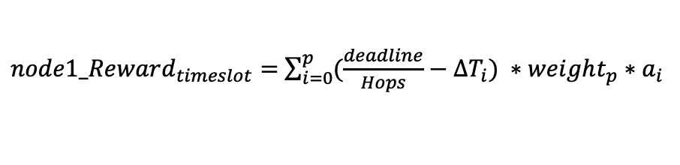
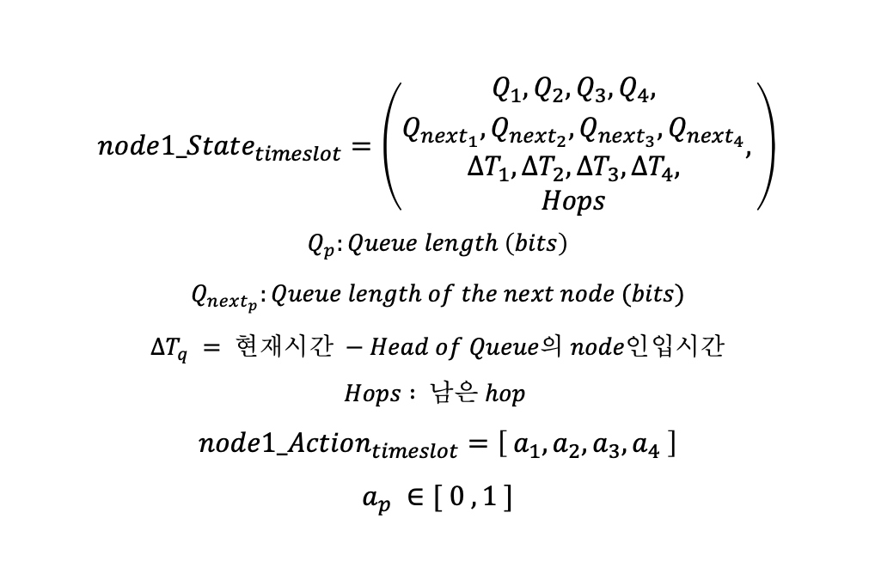
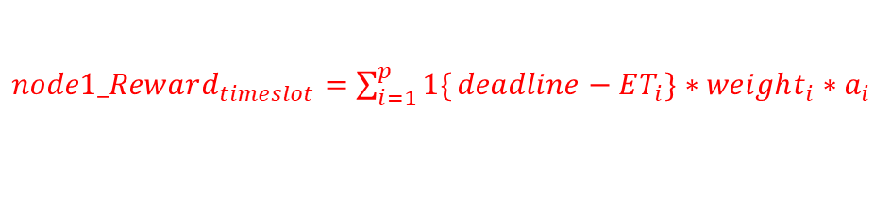
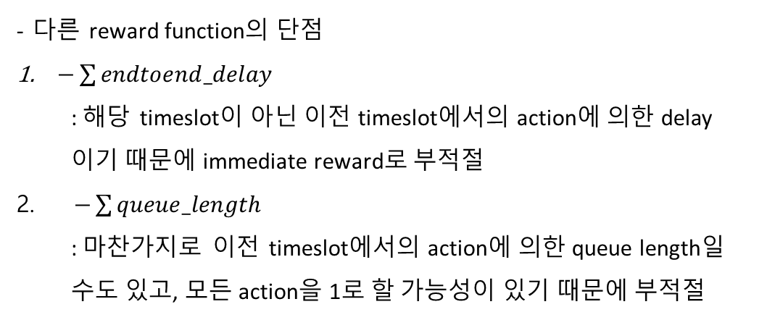
State-action-reward definition
더 간단하게 2개의 priority로 시작해 봅시다.
node1
Priority 1
node2
Priority 1
Priority 2
Priority 2
state의 일부 variable이 Head of queue의 packet에 대해서 정의된 듯 합니다. 그렇다면 Hops는 각 queue별로 정의되어야 하지 않나요?
Priority 3
Priority 3
Priority 4
Priority 4
내 생각에 queue의 state가 되면 좋을 듯 합니다. Q와 “max_{packet}{현재 queue에 있는 packet의 delay(단위는 packet transmission time, 혹은 slot time)+남은 hop수}” ⬅ 이렇게 정의하면 2개 priority queue만 있다고 가정할 때 total 네 개의 state variable 이 있겠죠.
$$node1_State_{timeslot}=\left(\begin{aligned}{Q_{1}, Q_{2}, Q_{3}, Q_{4}, \atop Q_{next_{1}},Q_{next_{2}},Q_{next_{3}},Q_{next_{4}}} \\ ΔT_{1}, ΔT_{2},ΔT_{3},ΔT_{4}, \\ Hops\end{aligned},\right)$$
$$Q_{p}:Queue length \left(bits\right)$$
$$Q_{next_{p}}:Queue length of the next node (bits)$$
$$ΔT_{q} = 현재시간 −Head of Queue의 node인입시간$$
$$Hops : 남은 hop$$
$$node1_Action_{timeslot}=\left[ a_{1}, a_{2}, a_{3}, a_{4} \right]$$
$$a_{p} ∈[ 0 , 1 ]$$
$node1_Reward_{timeslot}=$ $\sum_{i=0}^{p}{(\frac{deadline}{Hops}−ΔT_{i}}) ∗weight_{p}∗a_{i}$
- 다른 reward function의 단점
$−\sum{endtoend_delay}$
: 해당 timeslot이 아닌 이전 timeslot에서의 action에 의한 delay 이기 때문에 immediate reward로 부적절
$−\sum{queue_length}$
: 마찬가지로 이전 timeslot에서의 action에 의한 queue length일 수도 있고, 모든 action을 1로 할 가능성이 있기 때문에 부적절
hop으로 나눠줄 필요는 없을 듯
이렇게 고치면 어떨지… 1{ }은 조건이 만족되면 1, 아니면 0을 출력하는 함수. ET는 다음 page 참조
$node1_Reward_{timeslot}=$ $\sum_{i=1}^{p}{1\{}deadline−ET_{i}\}∗weight_{i}∗a_{i}$

Slide 7
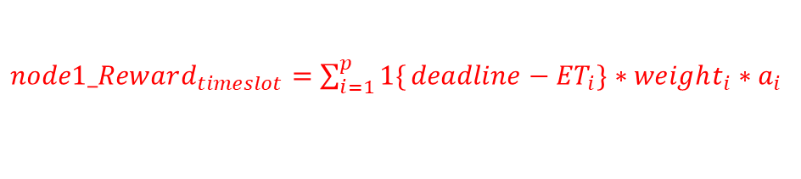
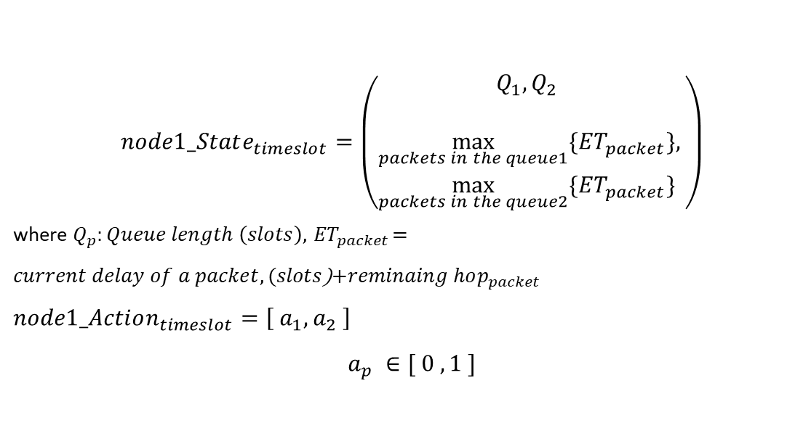
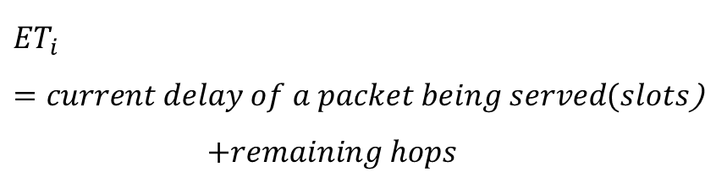
정리
packets are incoming with random priority, random current delay, random remaining hop count
packets have a fixed length, thus are served in a single slot time
Priority 1
Priority 2
두개 queue에 모두 packet이 기다리는 경우에는 priority가 높은 queue만 처리 가능함. 따라서 a가 아니라 다시 정의한 변수가 사용되어야 함.
$$node1_State_{timeslot}=\left(\begin{aligned}{Q_{1}, Q_{2} \atop } \\ \max_{packets in the queue1}{\{{ET}_{packet}\}} \\ \max_{packets in the queue2}{\{{ET}_{packet}\}}\end{aligned},\right)$$
where $Q_{p}:Queue length \left(slots\right),{ ET}_{packet}=current delay of a packet, (slots$)$+reminaing hop_{packet}$
$$node1_Action_{timeslot}=\left[ a_{1}, a_{2} \right]$$
$$a_{p} ∈[ 0 , 1 ]$$
$node1_Reward_{timeslot}=$ $\sum_{i=1}^{p}{1\{}deadline−{ET}_{i}\}∗weight_{i}∗a_{i}$
$${ET}_{i}=current delay of a packet being served(slots\text{)}$$
$$+remaining hops$$

Slide 8
Multi agent scenario

Slide 9
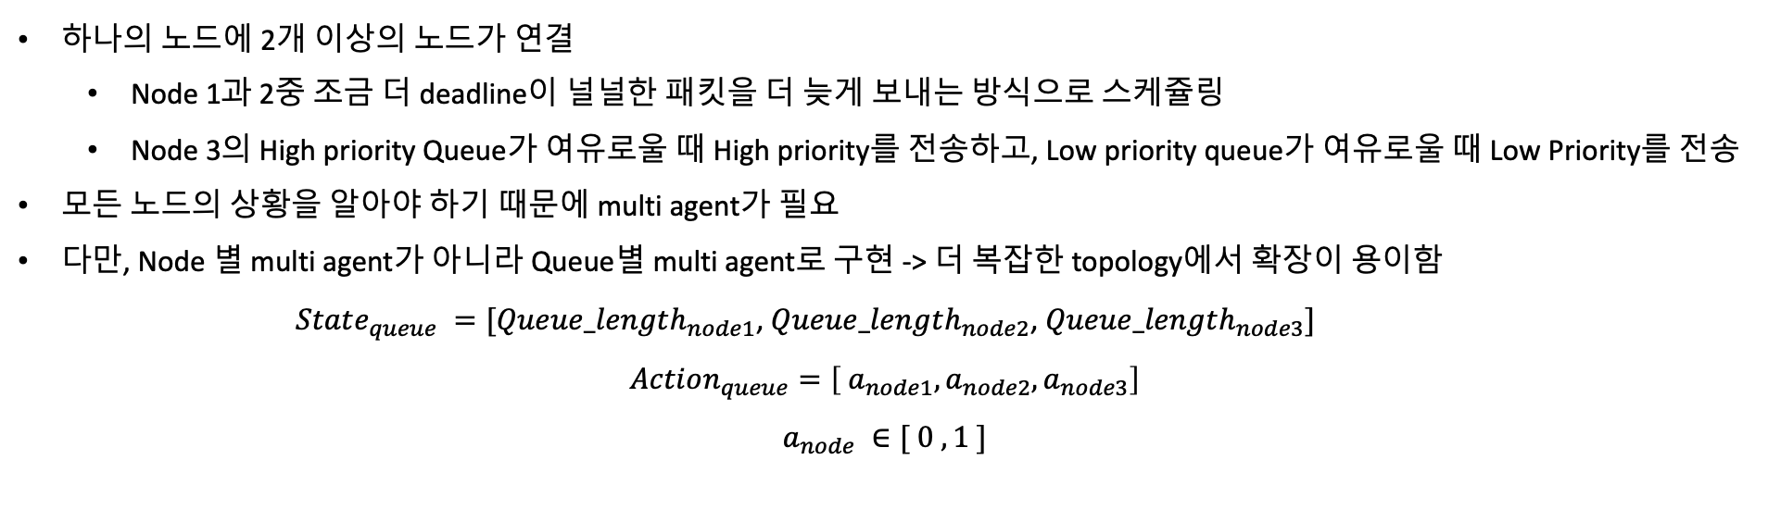
Scenario 3
일단 single node (이전 슬라이드들)을 먼저 해 봅시다.
node1
node3
Priority 1
Priority 2
node2
Priority 3
Priority 4
하나의 노드에 2개 이상의 노드가 연결
Node 1과 2중 조금 더 deadline이 널널한 패킷을 더 늦게 보내는 방식으로 스케쥴링
Node 3의 High priority Queue가 여유로울 때 High priority를 전송하고, Low priority queue가 여유로울 때 Low Priority를 전송
모든 노드의 상황을 알아야 하기 때문에 multi agent가 필요
다만, Node 별 multi agent가 아니라 Queue별 multi agent로 구현 -> 더 복잡한 topology에서 확장이 용이함
$State_{queue} =[Queue_length_{node1}$, $Queue_length_{node2}$, $Queue_length_{node3}]$
$$Action_{queue}=\left[ a_{node1}, a_{node2}, a_{node3}\right]$$
$$a_{node} ∈[ 0 , 1 ]$$

